Slide 1
Bot Telegram
NodeJs
El Kharroubi Omar
Classe 5CIA
a.s. 2021-2022

Slide 2

Introduzione
Funzionalità del Progetto:
Il progetto ha lo scopo di fornire dati riguardanti le condizione metereologiche di diverse città sparse per il mondo.

Slide 3

Ambiente di Sviluppo
La tecnologia adottata è Node js. Node.js è un runtime system open source multipiattaforma orientato agli eventi per l'esecuzione di codice JavaScript.

Slide 4
Servizi Esterni
Librerie per il corretto funzionamento
const TelegramBot = require('node-telegram-bot-api');
const http = require('http');
Importazione dell’API:
https://github.com/yagop/node-telegram-bot-api

Slide 5
Struttura Generale Del Progetto
Collegamento al servizio meteo
Codice sorgente
attivazione dell’API
Creazione del codice sorgente con i vari eventi
index.js
Permette di poter prelevare i dati desiderati in formato JSON
http://api.openweathermap.org/data/2.5/weather?q='+ city + '&units=metric&lang=it&APPID=' + meteoAppId.
cmd “node index”
Attraverso il bot digitando “/meteo citta.” ritorna i dati desiderati

Slide 6
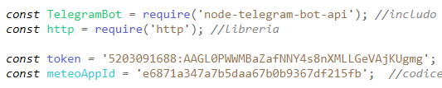
librerie e key
Dal Bot Telegram viene fornito il token e dal sito viene fornito l’ID univoco in base al servizio

Slide 7

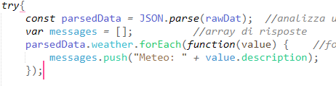
Vengono prelevati i dati in formato JSON e una volta analizzati vengono mostrati all’utente con il testo associato. Il tutto viene inserito nell’array messages precedentemente creato

Slide 8
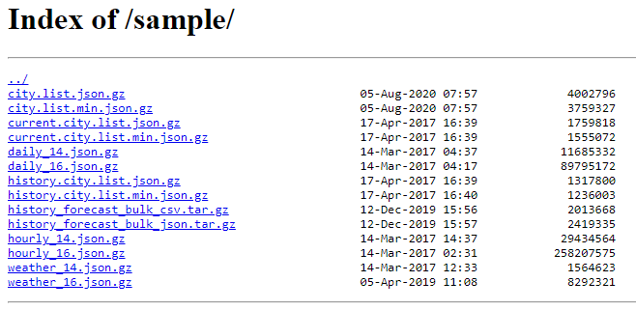
I vari dati JSON raggruppati per modello

Slide 9
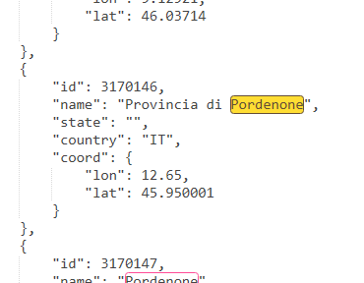
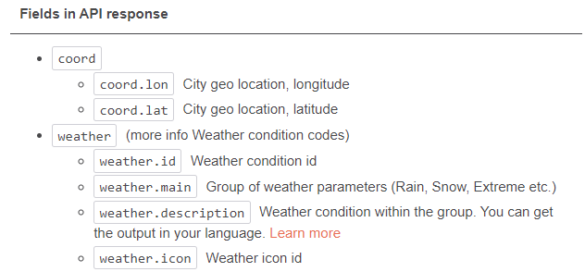

Slide 10
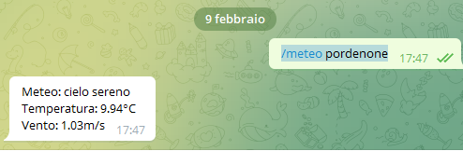
Esempio Pratico

Slide 11

El Kharroubi Omar

